Slide 1
Imagen portada:
P. Érick Félix

Slide 2
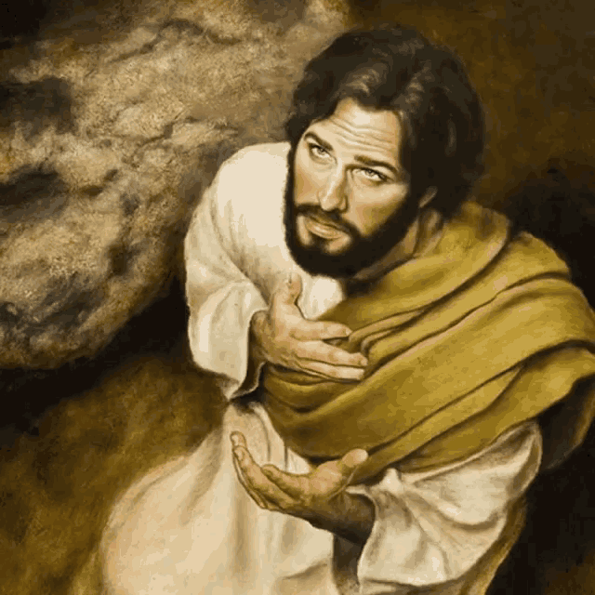
Lucas 11,1-13
LECTIO DIVINA – DOMINGO 17º T.O.
“¡SEÑOR , ENSÉÑANOS A ORAR!”
“¡Señor,
enséñanos a orar!”
28 de julio 2019

Slide 3
Ambientación: Dibujo de unas manos en actitud orante, una vela decorativa y un cartel con la frase: “¡Señor, enséñanos a orar!”
Cantos sugeridos: Señor, enséñanos a orar; Háblame.
“¡Señor, enséñanos
a orar!”.

Slide 4
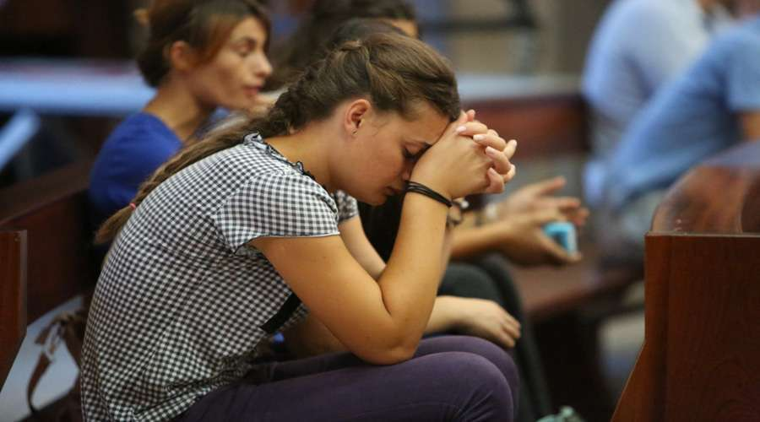
Ambientación:
Audacia, tenacidad, confianza… son palabras que brotan de las lecturas de hoy y que señalan los rasgos de la oración del discípulo. Nuestro Padre Dios, que nos ha dado la vida en Cristo, también nos dará el mejor de sus dones: el Espíritu. Con él iniciamos nuestro encuentro:

Slide 5
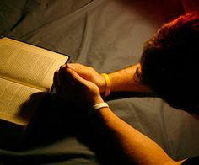
1. Oración inicial
Señor Jesús nos dejas estas enseñanzas sobre la oración, para ayudarnos a tomar conciencia de todo lo que implica y todo lo que aporta la oración a nuestra vida.
Por eso, Señor, te pedimos que nos ilumines,
que abras nuestro corazón, para que no solo entendamos la importancia del encuentro contigo en la intimidad de corazón a corazón en la oración, sino que también, tengamos necesidad de ese encuentro vital y revitalizador como es la oración. Que así sea.

Slide 6
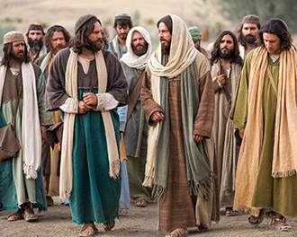
LECTIO
¿Qué dice el texto? Lc 11, 1-13
Motivación: Camino de Jerusalén, los discípulos ven rezar al Maestro y brota en ellos la petición: “¡Señor, enséñanos a orar! Así, Lucas presenta a Jesús como modelo de orante para su Iglesia y asegura que sin plegaria no es posible el discipulado. Escuchemos

Slide 7
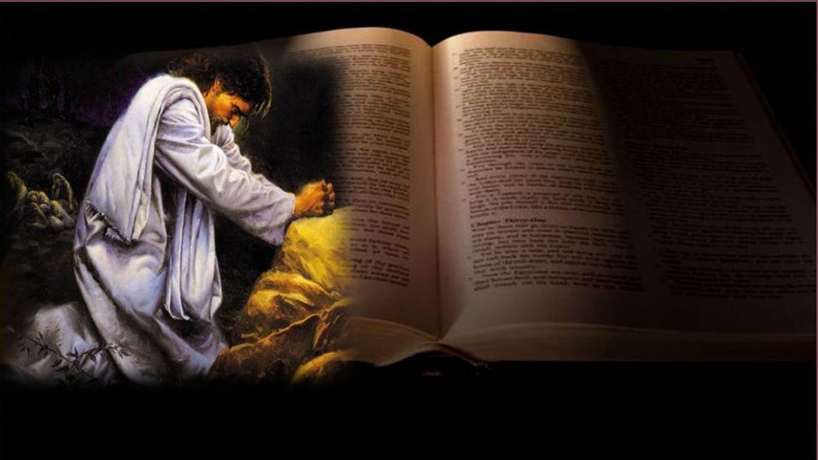
San Lucas 11, 1-13
Un vez, estaba Jesús orando en cierto lugar. Cuando terminó, uno de sus discípulos le dijo:

Slide 8
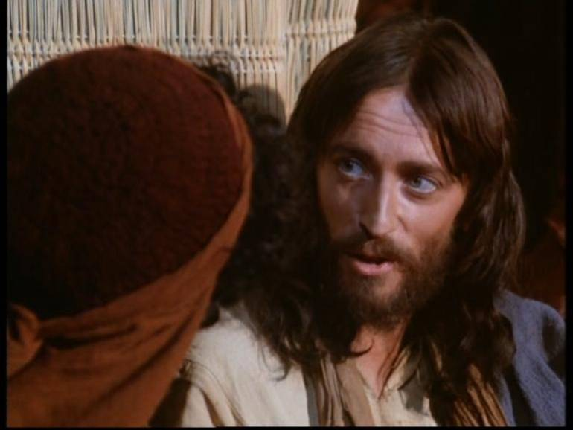
“Señor,
enséñanos a orar, como Juan enseñó a sus discípulos”.
Él les dijo: “Cuando oren, digan:

Slide 9
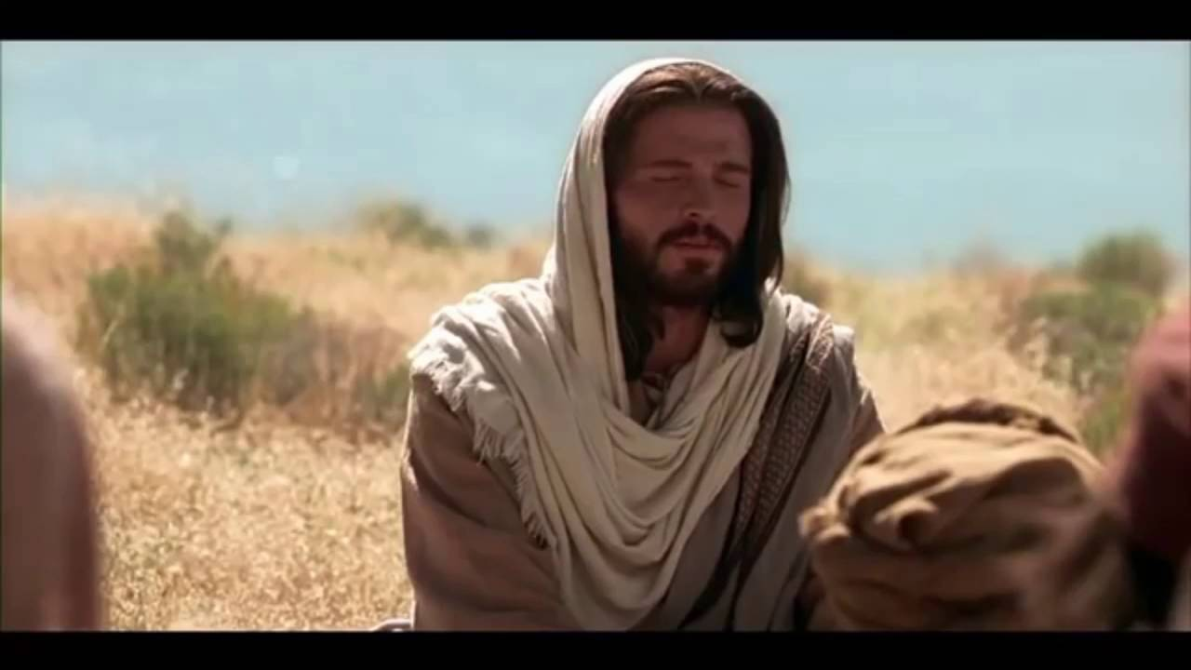
“Padre, santificado sea tu
nombre, venga tu reino, danos cada día nuestro pan cotidiano, perdónanos nuestros pecados,

Slide 10
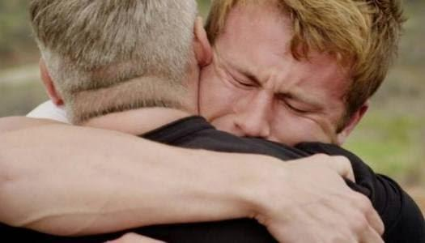
porque también nosotros perdonamos a todo el que nos ofende,

Slide 11
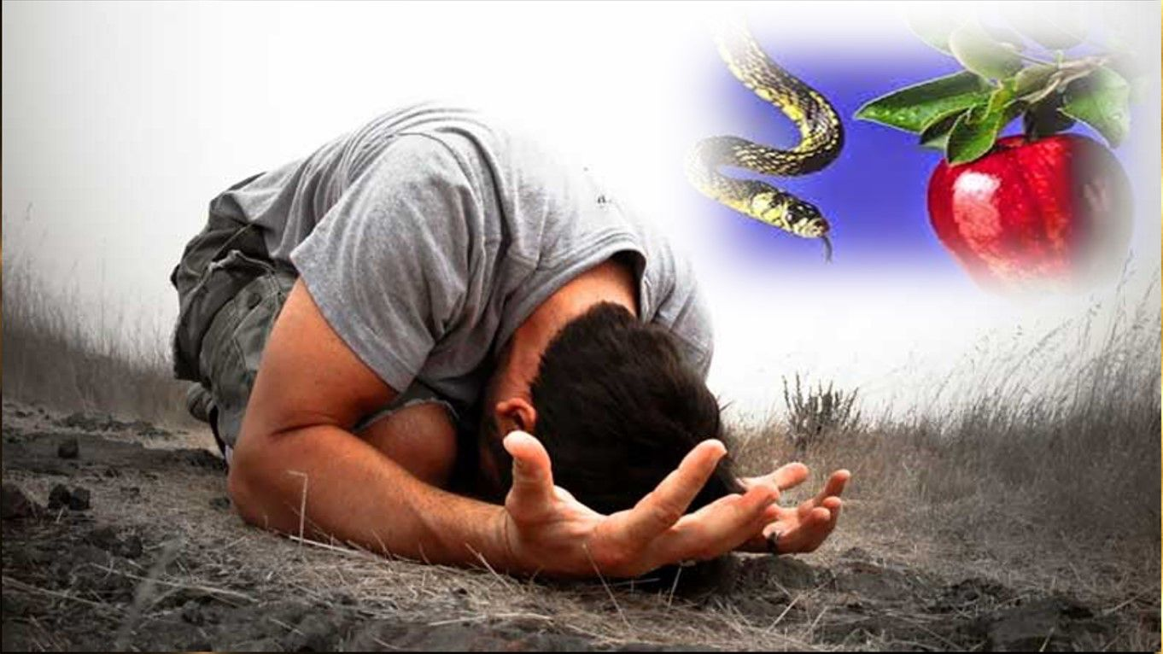
y no nos dejes caer en la tentación.

Slide 12
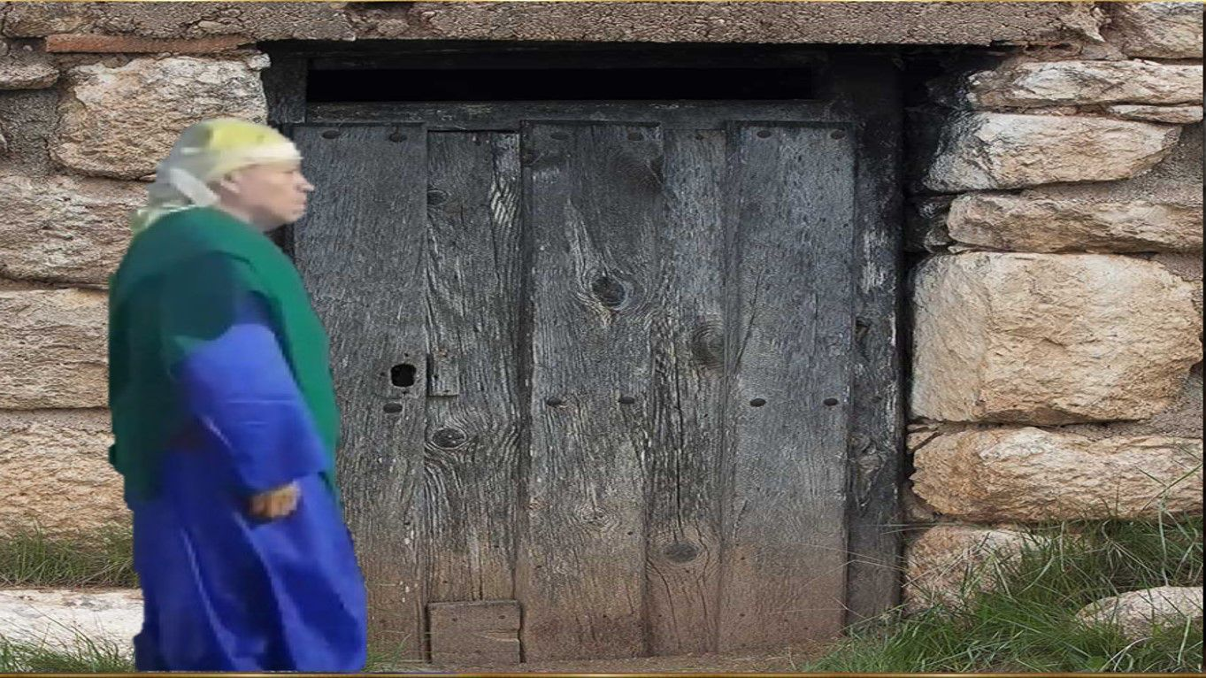
Y les dijo: “Si algunos de ustedes tiene un amigo, y viene durante la medianoche para decirle:
«Amigo, préstame tres panes, pues uno de mis amigos ha venido de viaje y no tengo nada que ofrecerle».

Slide 13
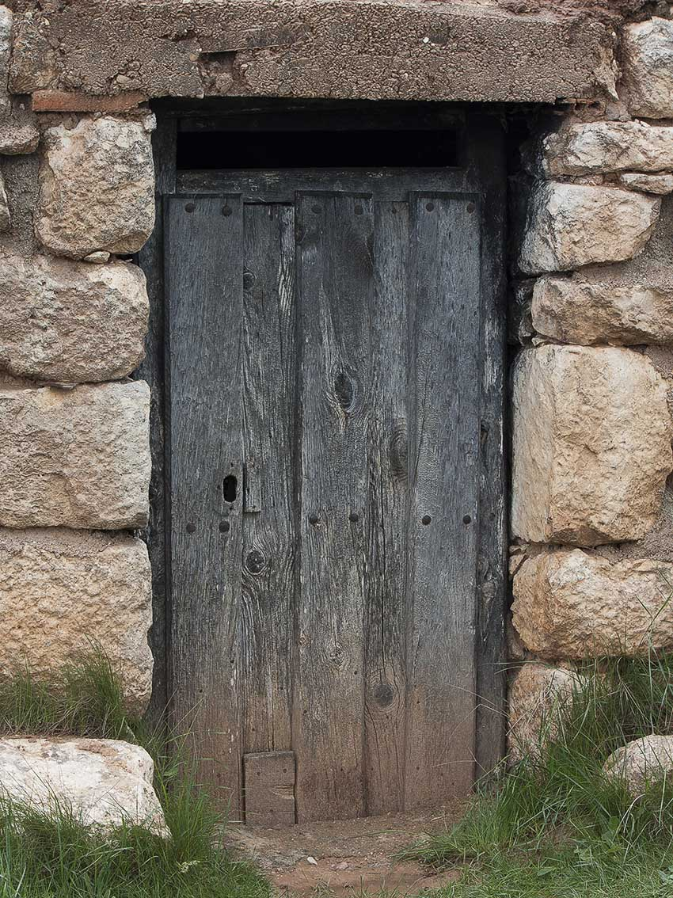
Y, desde dentro, el otro le responde:
«No me molestes; la puerta está cerrada, y mis niños y yo estamos acostados; no puedo levantarme para dártelos».

Slide 14
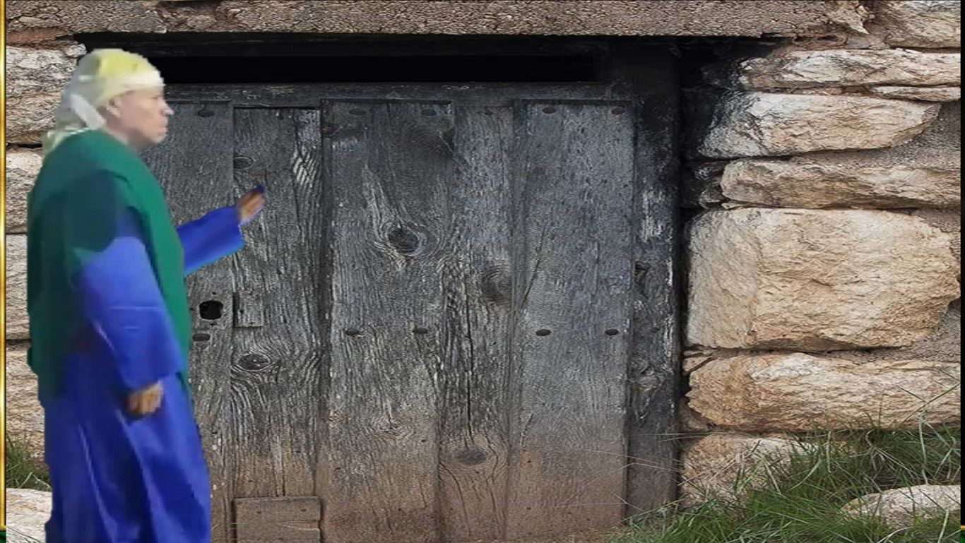
Si el otro insiste llamando,

Slide 15
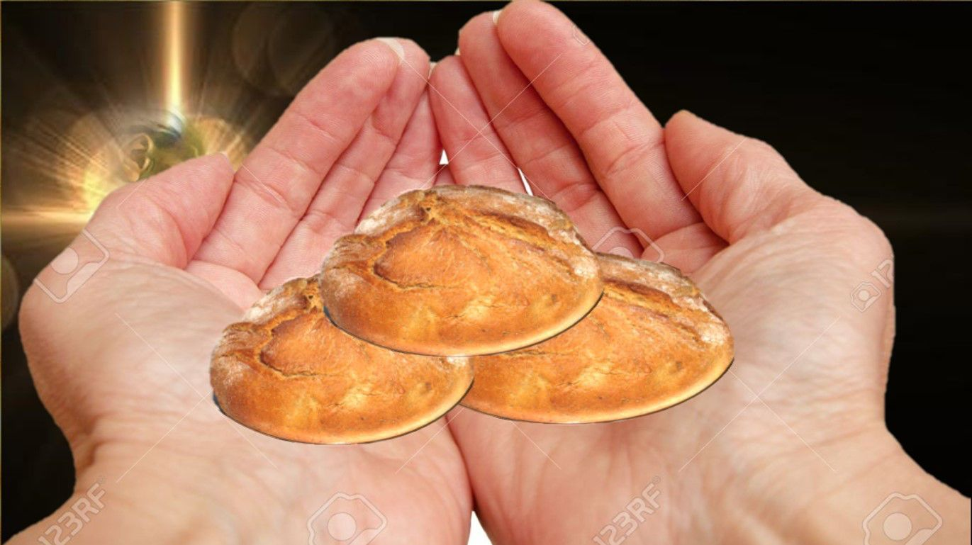
Yo les digo que, si no se levanta y se los da por ser amigo suyo, al menos para que no
siga molestando se levantará y le dará cuanto necesite.

Slide 16
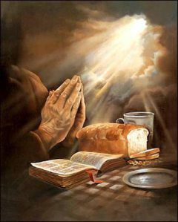
Por eso yo les digo: Pidan y se les dará, busquen y encontrarán, llamen y se les abrirá; porque quien recibe, quien busca encuentra, y al que llama se le abre.

Slide 17
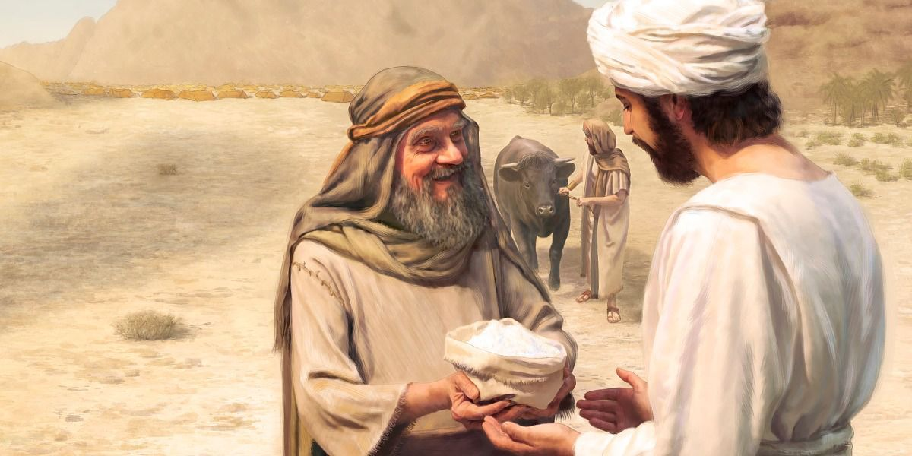
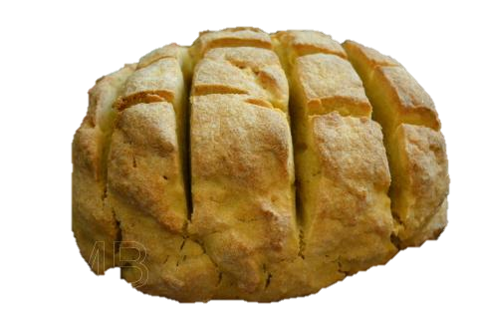
¿Qué padre entre ustedes, cuando su hijo le pide pan, le dará una
piedra?

Slide 18
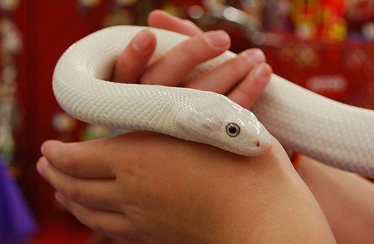
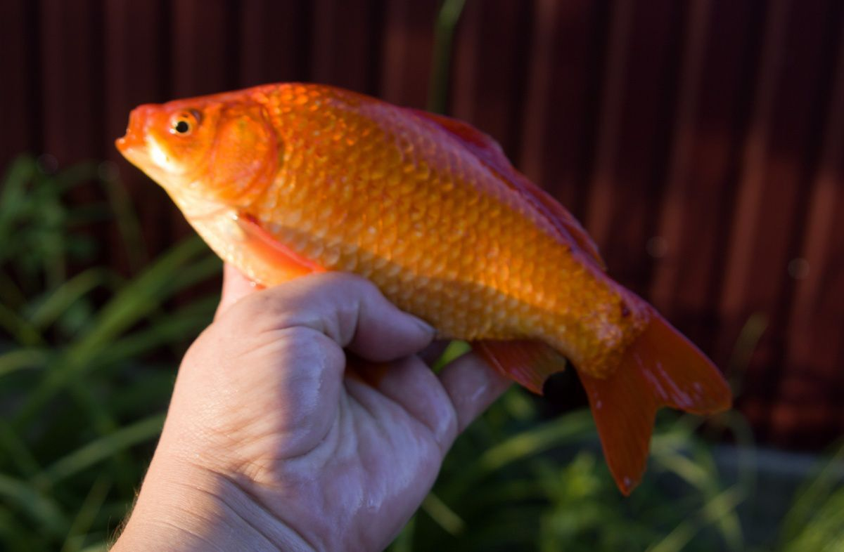
¿O si le pide pescado, le dará una serpiente?

Slide 19
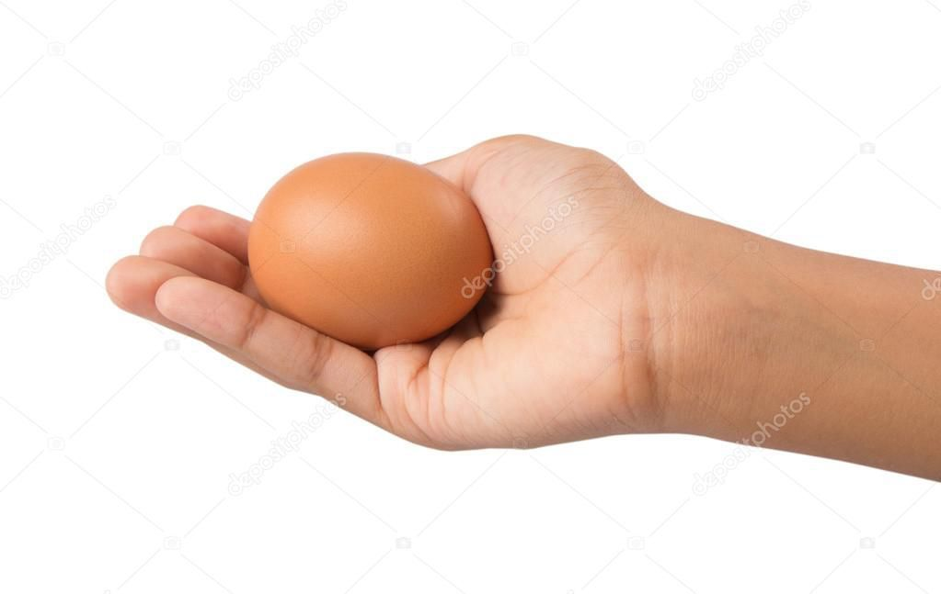
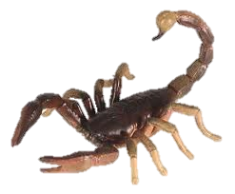
¿O si le pide un huevo, le va a dar un escorpión?
Pues, si ustedes, que son malos, saben dar cosas buenas a sus hijos,

Slide 20
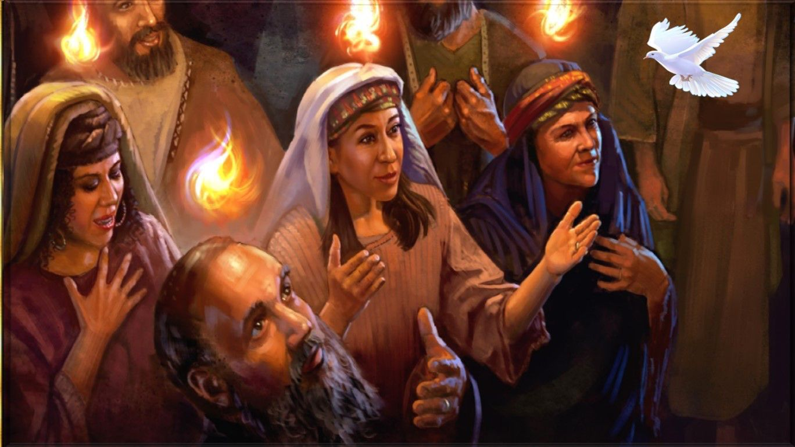
¿cuánto más el Padre celestial dará el Espíritu Santo a los que se lo pidan?
Palabra del Señor

Slide 21
Cada uno puede leer en voz alta el versículo que más le llamó la atención
Una vez que estaba Jesús orando en cierto lugar, cuando terminó, uno de sus discípulos le dijo: “Señor, enséñanos a orar, como Juan enseñó a sus discípulos”. Él les dijo: “Cuando oren digan: “Padre, santificado sea tu nombre, venga tu reino, danos cada día nuestro pan cotidiano, perdónanos nuestros pecados, porque también nosotros perdonamos a todo el que nos ofende, y no nos dejes caer en la tentación”. Y les dijo: “Si alguno de ustedes tiene un amigo, y viene durante la medianoche para decirle: “Amigo, préstame tres panes, pues uno de mis amigos ha venido de viaje y no tengo nada que ofrecerle”. Y, desde dentro, el otro le responde: “No me molestes; la puerta está cerrada; mis niños y yo estamos acostados; no
puedo levantarme para dártelos”. Si el otro insiste llamando, yo os digo que, si no se levanta y se los da por ser amigo suyo, al menos para que no siga molestando se levantará y le dará cuanto necesite. Por eso yo les digo: Pidan y se les dará, busquen y encontrarán, llamen y se les abrirá; porque quien pide recibe, quien busca encuentra, y al que llama se le abre. ¿Qué padre entre ustedes, cuando su hijo le pide pan, le dará una piedra? ¿O si le pide pescado, le dará una serpiente? ¿O si le pide un huevo, le dará un escorpión? Pues si ustedes que son malos, saben dar cosas buenas a sus hijos, ¿cuánto más el Padre celestial dará el Espíritu Santo a los que se le piden?”.

Slide 22
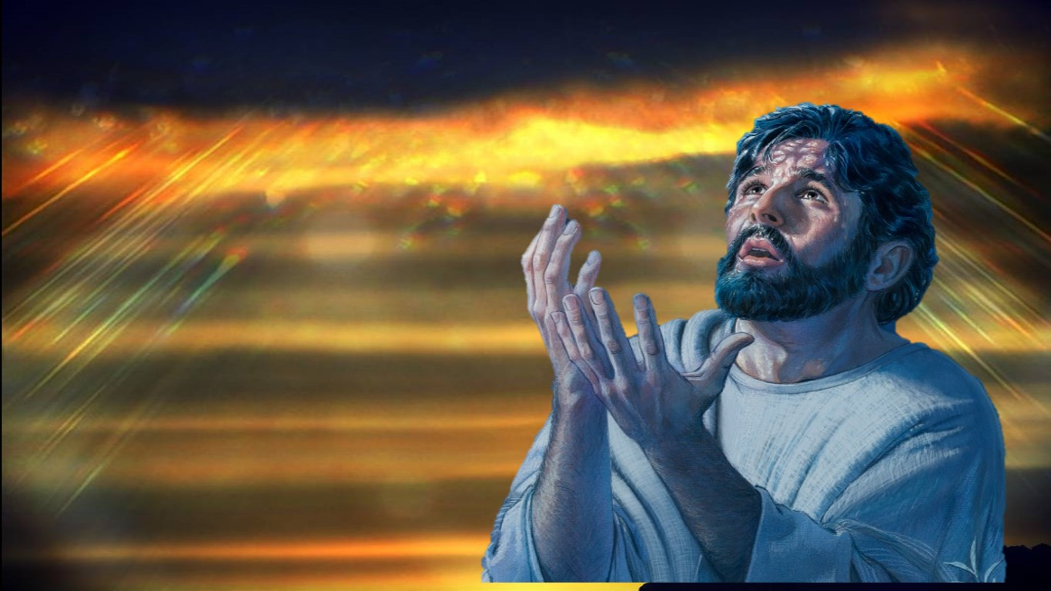
Preguntas para la lectura:
¿Cuál es la pregunta que genera todo el relato? ¿Cuál es la repuesta de Jesús, qué nos enseña?.

Slide 23
¿Cuál es el contenido de la oración que enseña Jesús?

Slide 24
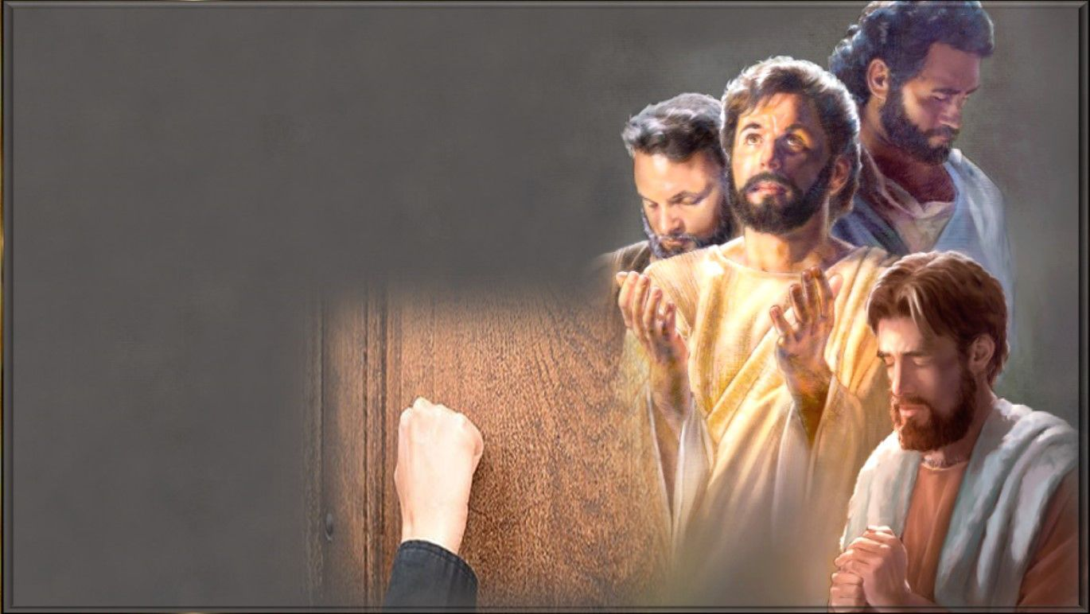
¿Cómo es la actitud del personaje de la parábola que necesita los panes?

Slide 25
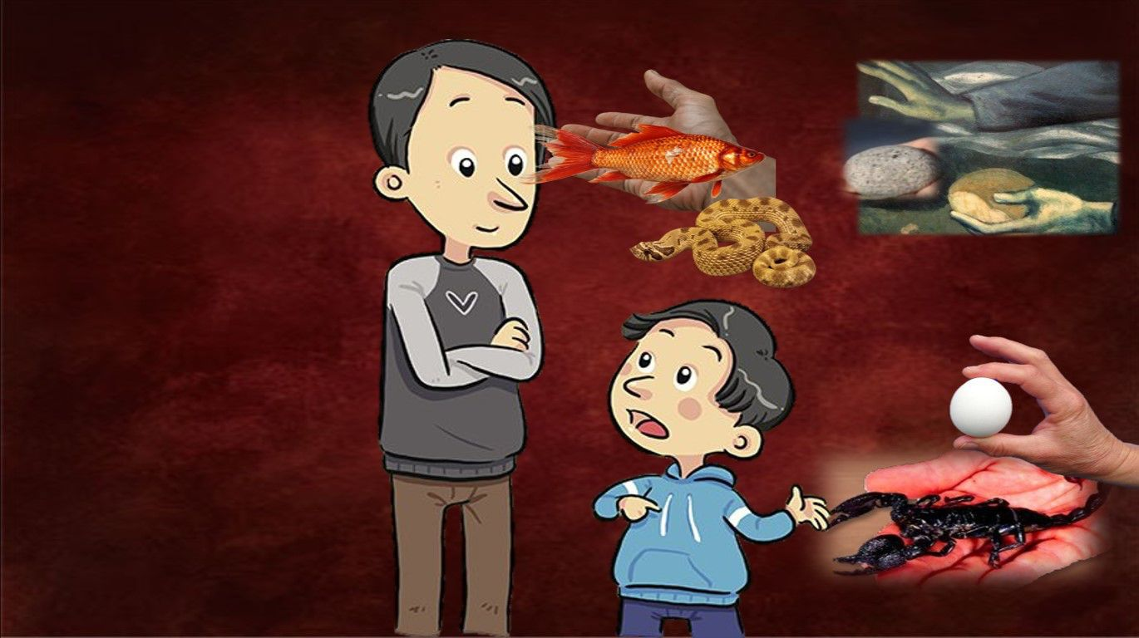
¿Qué comparación hace Jesús
en los vers.
11-12?

Slide 26
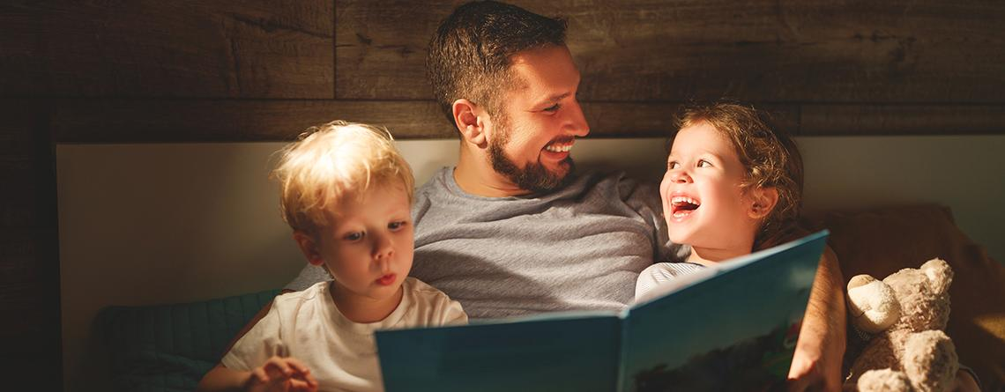
¿Qué conclusión saca de esta comparación (vers. 13)?

Slide 27
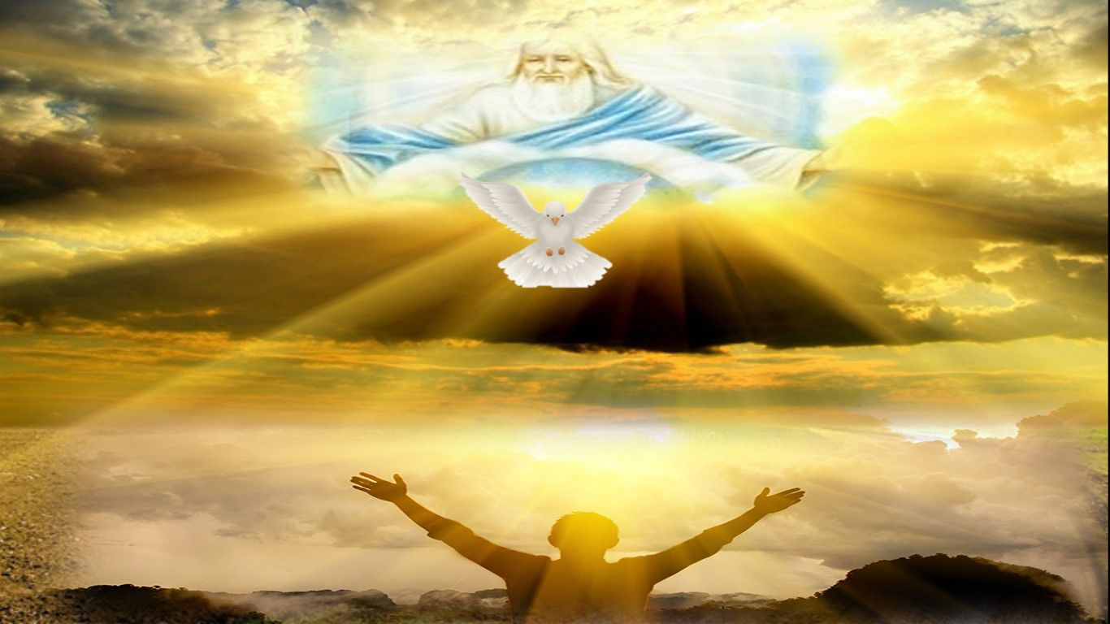
¿Qué es lo que dará el Padre a los que se lo pidan?

Slide 28
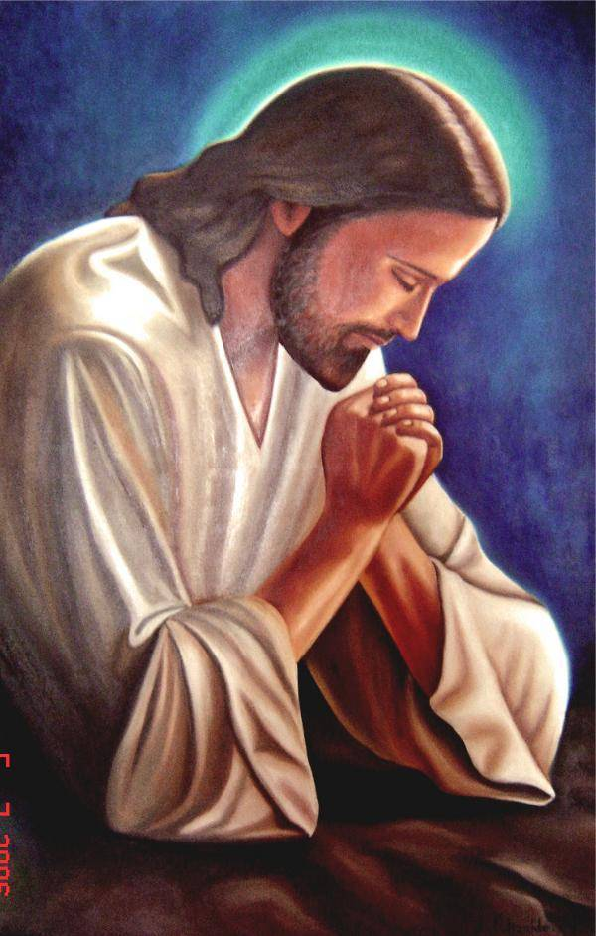
MEDITATIO
¿Qué ME dice el texto?
Motivación: El Padrenuestro es la oración de Jesús porque nos la ha enseñado y porque está en consonancia con su experiencia y mensaje. Reflexionemos sobre el significado de este pasaje para nuestras vidas:

Slide 29
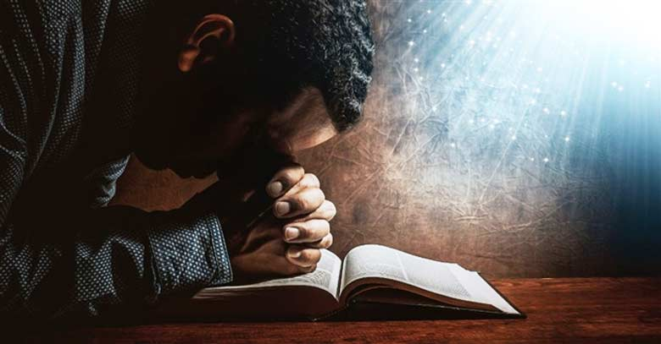
El evangelio de hoy nos presenta a Dios como el Padre que siempre escucha y se preocupa por sus hijos. ¿Es este Dios al que yo dirijo mi oración? ¿Qué imagen tengo de Dios?

Slide 30
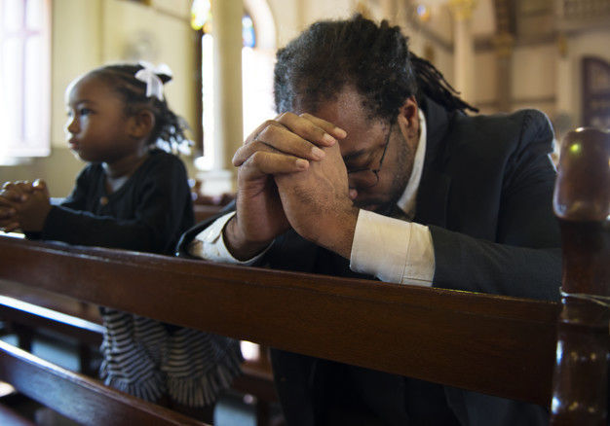
Cuando oren…
¿Cómo es mi oración?
¿Está en relación con lo que dice el texto evangélico de hoy?

Slide 31
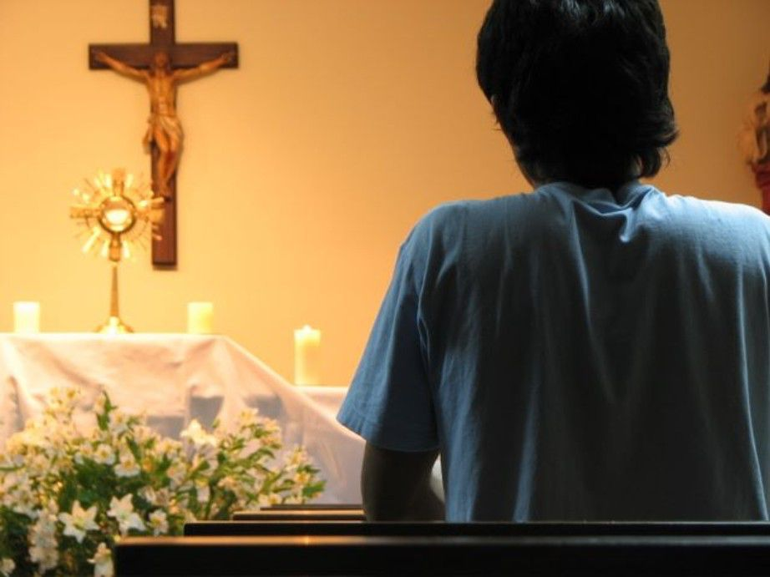
Cuando oro:
¿lo hago con fe, con convicción, con la certeza de ser escuchado por Dios?

Slide 32
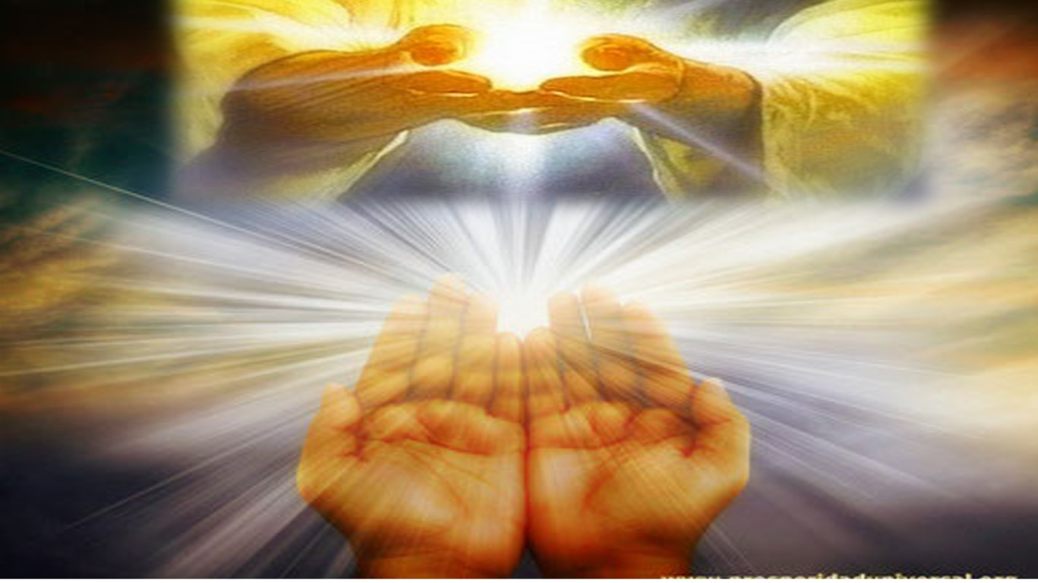
Según la parábola del amigo inoportuno,
¿cómo debería orar?

Slide 33
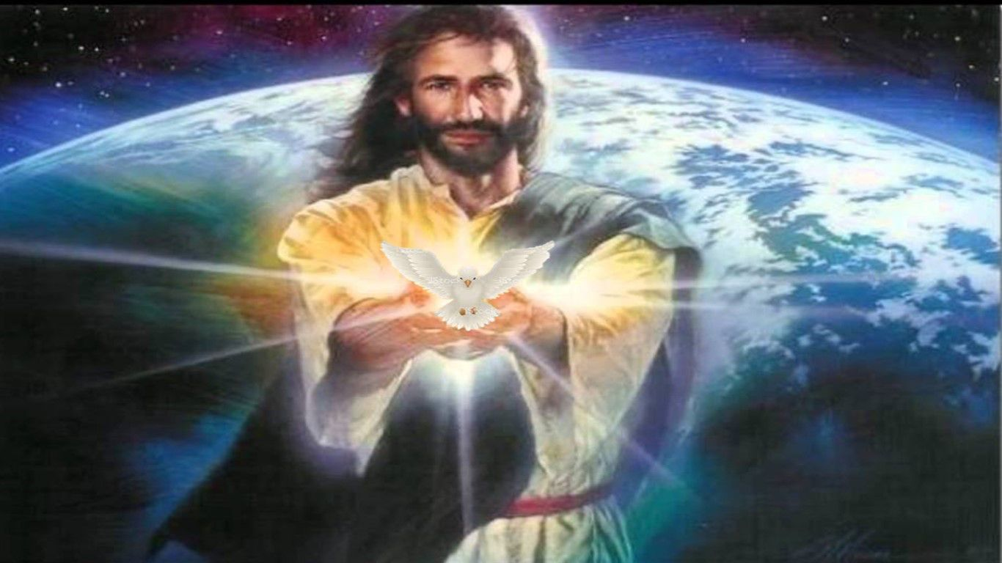
¿Qué enseñanza nos deja la parábola del pan y del pescado?, siendo así,
¿cómo debe ser nuestra oración?, ¿qué debemos buscar?

Slide 34
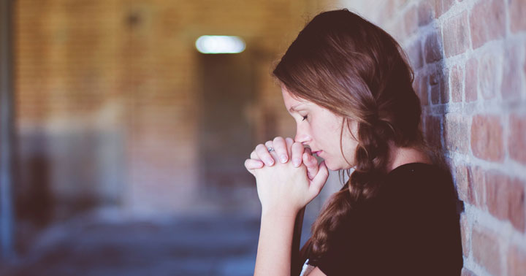
ORATIO
¿Qué le digo al Señor motivado por su Palabra?
Motivación: Jesús, el Señor, nos ha enseñado a orar. Por eso nos ponemos ante la presencia del Padre y le expresamos todo lo que nos ha sugerido la lectura y meditación de este pasaje, con la absoluta confianza que nos concede el mejor don: su Espíritu.

Slide 35
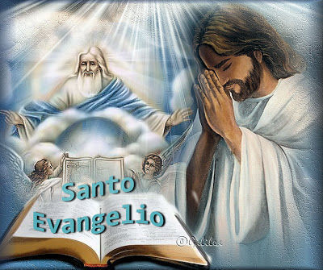
Luego de un tiempo de oración personal, podemos compartir en voz alta nuestra oración, siempre dirigiéndonos a Dios mediante la alabanza, la acción de gracias o la súplica confiada.

Slide 36
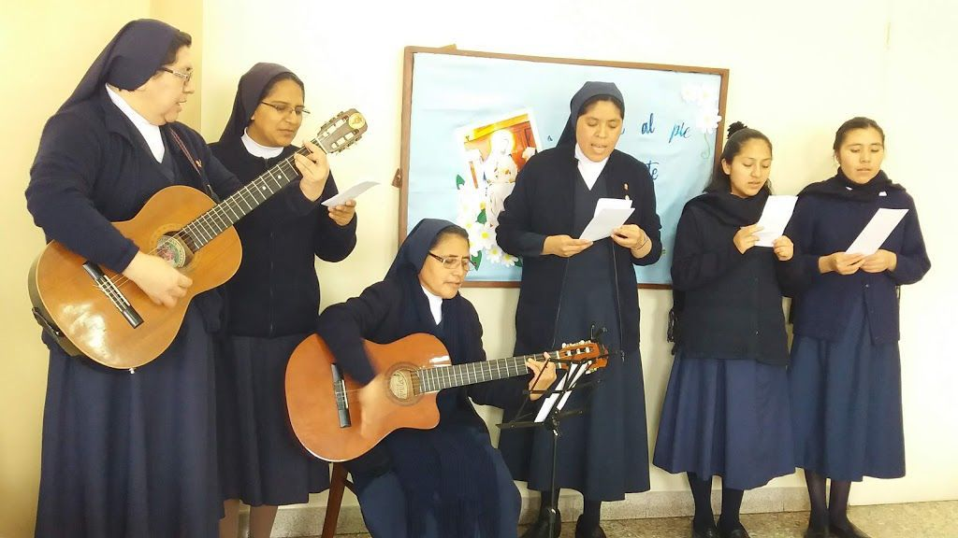
Salmo 137
Te doy gracias Señor, de todo corazón,
delante de los ángeles tocaré para tí,
me postraré hacia tu santuario.
Cuando te invoqué, Señor, me escuchaste

Slide 37
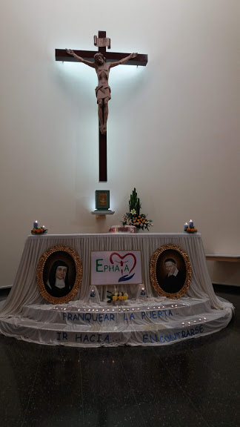
Daré gracias a tu nombre,
por tu misericordia y
tu lealtad.
Cuando te invoqué,
me escuchaste,
aumentaste el
valor en mi alma.
Cuando te invoqué, Señor, me escuchaste

Slide 38
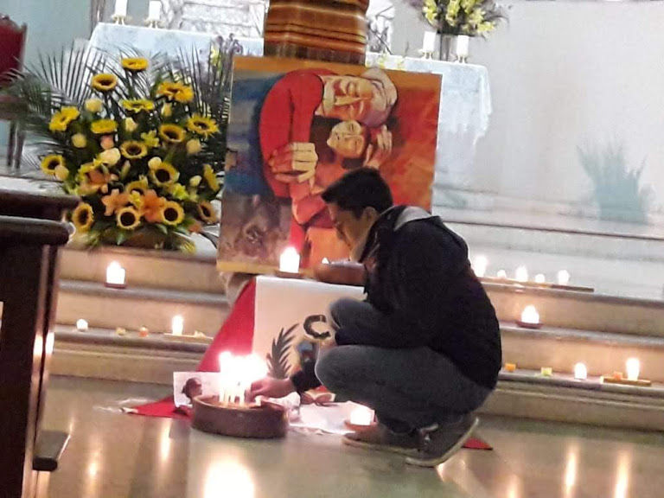
El Señor es sublime, se fija en el humilde, y de lejos conoce al soberbio. Cuando camino entre peligros, me conservas la vida; extiendes tu brazo contra la ira de mi enemigo y tu derecha me salva.
Cuando te invoqué, Señor, me escuchaste

Slide 39
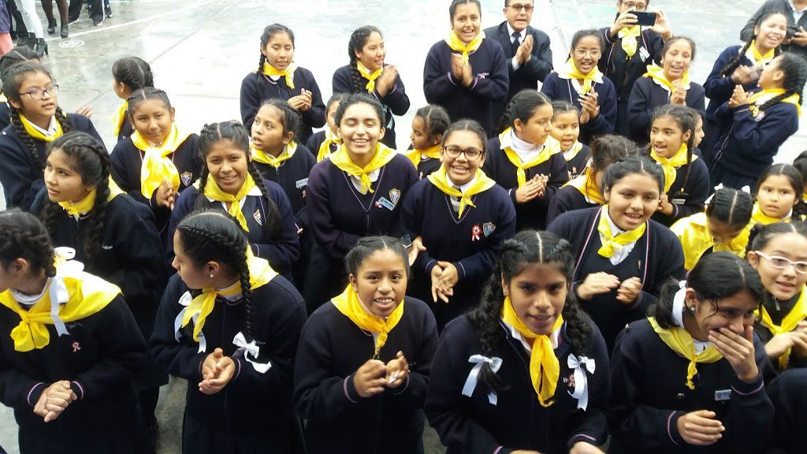
El Señor completará sus favores conmigo: Señor tu misericordia es eterna, no abandones la obra de tus manos
Cuando te invoqué, Señor, me escuchaste

Slide 40
CONTEMPLATIO
¿Qué me lleva a hacer el texto?
Motivación: Pocas cosas eran tan importantes en el pensamiento de San Vicente como la oración. Hablando a los misioneros, declara: En la oración es donde el alma trata con Dios con amor y familiaridad, y perdería esta familiaridad infaliblemente si descuidase este santo ejercicio…, es imposible que el alma fiel y puntual en la práctica de la oración no haga progresos en la virtud.
(San Vicente de Paúl IX,374-375)

Slide 41
“El fruto principal de la oración consiste en resolverse bien, en resolverse con decisión, en basar bien nuestros propósitos, en convencerse profundamente, en prepararse bien para cumplirlos y en prever los obstáculos para superarlos… después de tomar algunas resoluciones en la oración, hay que rezar mucho a Dios y pedirle insistentemente su gracia, desconfiando mucho de nosotros mismos, para que quiera comunicarnos las gracias necesarias para que fructifiquen estos propósitos.” (SVP XI, 781)

Slide 42
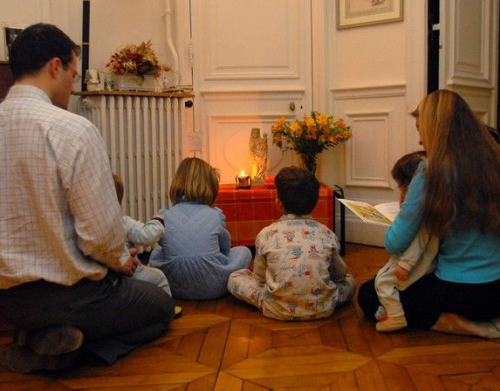
Compromiso:
Un hombre de oración, una mujer de oración… es capaz de todo. ¿Qué puedo hacer para que mi oración, personal y comunitaria, se convierta en fuerza y dinamismo en mi quehacer diario, en la actividad apostólica?

Slide 43
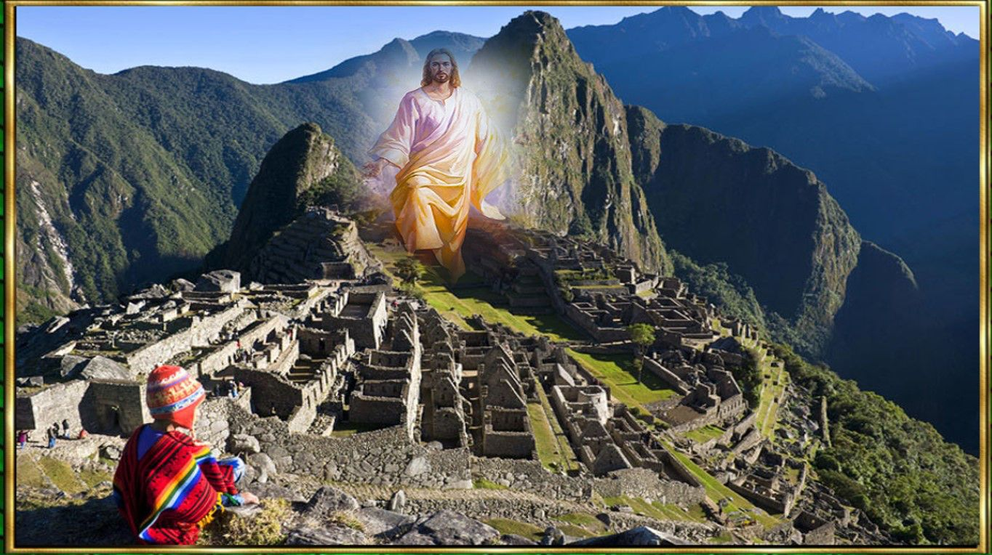
Oración final
Te bendecimos, Padre, por la asombrosa revelación de Jesús: Tú eres nuestro Padre del cielo que nos amas como a hijos.
Por eso, con todo el ardor de nuestro corazón, te pedimos que tu reino llegue a nosotros a impulsos de tu Espíritu, de suerte que nuestras vidas pequeñas se inunden de tu amor. Deseamos también que tu nombre sea bendecido en todas partes y que toda
nuestra vida y conducta se ajusten a tu voluntad.

Slide 44
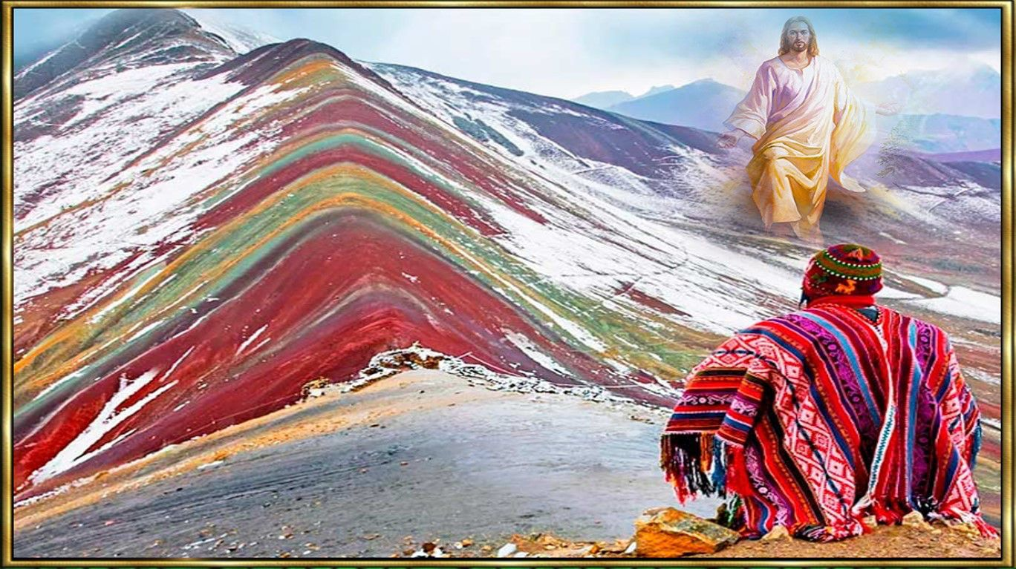
Danos, Señor, cada día el pan de la vida temporal y eterna, de suerte que nuestra espera se vea cumplida en tus manos. Y mantennos firmes en las tentaciones contra la fe y el amor, para que no sucumbamos a la infidelidad y al mal. Amén.

Slide 46
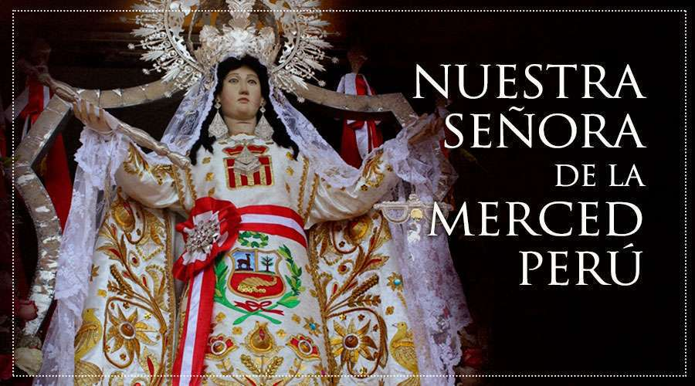
Texto de Lectio Divina: Padre César Chávez Alva (Chuno) C.ongregación de la Misión.
Power Point : Sor Pilar Caycho Vela - Hija de la Caridad de San Vicente de Paúl

